Slide 1
基于动量对比学习的
指纹特征提取算法研究
小面积指纹
局部重叠
特征表示学习
研究生开题答辩
姓名：周宇航
学号：M202577072
专业：软件工程
指导教师：尤新革
院系：软件学院
01
Notes:
各位老师好，我的开题报告题目是《基于动量对比学习的指纹特征提取算法研究》。本课题主要面向小面积指纹识别场景，关注同一手指多次采集时由按压位置变化、旋转和平移导致的局部重叠不足问题，研究如何通过可靠样本构建和动量对比学习获得更稳定、更有判别性的指纹特征表示。

Slide 2
答辩结构
汇报大纲
1
研究背景与意义
5
技术路线与方法设计
2
国内外研究现状
6
实验方案与评价指标
3
现有问题与关键难点
7
创新点、可行性与计划
4
研究目标与研究内容
02
Notes:
本次汇报按照七个部分展开。首先介绍研究背景与意义，然后梳理相关研究现状；接着分析现有方法在小面积指纹上的主要问题，并提出本课题拟解决的关键问题；随后说明研究目标、研究内容、技术路线和模型设计；最后介绍实验方案、创新点、可行性、进度安排与预期成果。

Slide 3
为什么研究小面积指纹特征提取
研究背景与意义
指纹识别具有唯一性、稳定性和便捷性，是身份认证中的重要生物特征。
•
应用价值
提升移动端、小型传感器和嵌入式身份认证系统在非理想采集条件下的识别稳定性。
移动终端与小型传感器通常只能采集局部指纹，图像面积小、有效纹理有限。
•
学术价值
同一手指多次采集时，按压位置、角度和压力差异会造成局部重叠不足。
探索动量对比学习在指纹局部表征中的适用机制，补充小面积指纹弱监督特征学习研究。
•
因此，鲁棒、紧凑、可判别的特征表示，是提升小面积指纹识别性能的核心。
工程价值
•
在保证识别性能的同时控制描述子维度、模板大小和推理耗时，为部署提供依据。
03
Notes:
指纹识别是较为成熟的生物特征识别方式，但在移动端和小型传感器中，采集到的往往不是完整指纹，而是面积较小的局部指纹。小面积指纹的主要问题是纹理信息不足，同一手指的多次采集也未必具有充分重叠。因此，传统依赖完整细节点结构和精确配准的方法容易失效。本课题希望通过表示学习方式提取更稳定的指纹描述特征，从而提高小面积指纹识别在真实采集条件下的鲁棒性。

Slide 4
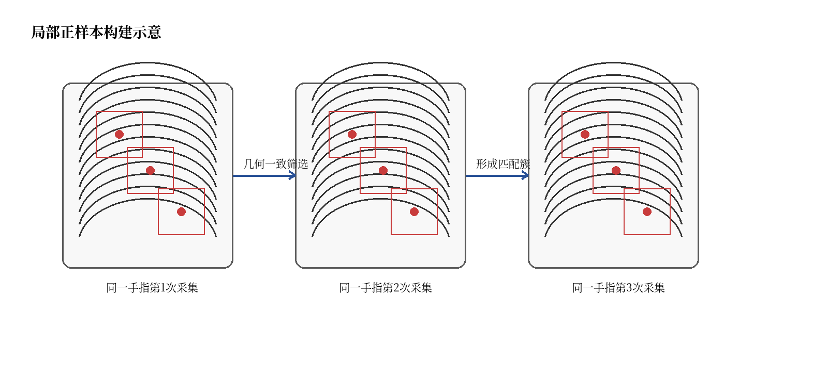
小面积指纹的主要挑战
问题本质：局部重叠不足
同类不一定全局相似
同一手指的不同采集图像可能只在局部区域可匹配。
匹配关系呈局部性
能匹配的区域不等于整图完全一致，直接训练整图特征容易受到干扰。
正样本质量决定上限
错误或弱相关正样本会削弱对比学习的类内聚合效果。
04
Notes:
这一页说明小面积指纹识别的核心困难。即使样本来自同一手指，也可能因为按压位置不同而只存在局部重叠。若简单地把同一手指的所有图像都当作等质量正样本，模型会被迫拉近一些实际上缺少共同可见纹理的样本，从而损害特征空间结构。因此，本课题首先要解决正样本关系是否可靠的问题，再进行特征学习。

Slide 5
相关方法演进
国内外研究现状
传统细节点方法
深度度量学习
对比表示学习
经过增强、二值化、细化和细节点检测完成匹配；对图像质量和细节点数量依赖较强。
通过孪生网络结构或三元组训练学习相似度表示；比手工特征更具数据适应性。
通过正负样本对比学习特征空间；动量队列机制可扩展负样本规模并提升训练稳定性。
手工规则
监督度量
自监督与弱监督
总体趋势：从依赖人工特征，逐步转向数据驱动的判别性表示学习。
05
Notes:
目前指纹特征提取主要经历了三个方向。第一类是传统细节点方法，它依赖图像增强、二值化、骨架化和细节点匹配，理论清晰，但对图像质量敏感。第二类是深度度量学习方法，如孪生网络和三元组训练，能够直接学习相似性表示。第三类是对比表示学习，通过大量正负样本关系塑造特征空间。其中动量对比学习通过动量编码器和样本队列提高了训练稳定性与负样本利用效率，这为本课题提供了方法基础。

Slide 6
为什么需要新的训练机制
现有方法的不足
1
细节点不足
4
标注成本较高
小面积图像中可用细节点数量有限，传统匹配容易不稳定。
精确匹配点或细节点标注成本高，难以支撑大规模监督训练。
2
整图约束过强
5
部署约束明显
同类图像不一定全图重叠，强行拉近可能引入错误监督。
移动端场景需要兼顾识别效果、模板大小和推理速度。
3
负样本利用有限
6
泛化能力不足
普通成对训练一次只使用少量负样本，特征空间分离不足。
采集条件变化会导致模型对新质量、新姿态样本适应性下降。
06
Notes:
现有方法的不足主要体现在六个方面。传统细节点方法在小面积图像上可用信息不足；整图监督方法又容易忽略局部重叠关系；普通成对训练对负样本利用不充分；精确人工标注成本较高；同时在真实应用中还要受到模板大小和推理速度限制。因此，本课题需要一种既能利用弱监督样本关系，又能有效扩大负样本对比范围的训练机制。

Slide 7
课题聚焦
拟解决的关键问题
可靠正样本构建
局部鲁棒特征表示
如何判断同一手指样本是否具有足够可匹配区域。
如何从有限、不完整的纹理中学习稳定描述子。
对比训练机制适配
性能与部署平衡
如何将动量队列、多正样本和标签约束用于指纹任务。
如何兼顾识别准确率、模板大小和推理效率。
核心思路：先判定关系，再学习表示
07
Notes:
本课题拟解决四个关键问题。第一是正样本构建问题，核心是不能简单依赖类别标签，而要判断两张图像是否具有可靠的局部匹配关系。第二是局部鲁棒特征表示问题，需要在纹理有限的情况下学习稳定描述子。第三是训练机制适配问题，即如何把动量队列、多正样本和标签约束结合到指纹任务中。第四是性能与部署平衡问题，要求最终方法不仅准确，还要控制特征维度和计算开销。

Slide 8
目标定义
研究目标
•
构建适用于小面积指纹的训练样本组织方式。
•
设计基于动量对比学习的指纹特征提取网络。
输出目标
•
利用可靠正样本关系提升类内特征聚合质量。
固定维度描述子
•
通过动态负样本队列增强类间区分能力。
类内紧凑
•
在识别精度、鲁棒性、模板大小和推理速度之间取得平衡。
类间分离
移动端可用
08
Notes:
本研究的总体目标是面向小面积指纹识别任务，构建一种基于动量对比学习的特征提取方法。具体来说，首先要构建可靠的样本组织方式；其次设计双编码器和样本队列结构；第三利用可靠正样本关系提高类内聚合；第四利用队列中的负样本增强类间分离；最后在实验中同时考察识别精度、鲁棒性、模板大小和推理速度。

Slide 9
四个研究模块
研究内容
1
2
3
4
数据预处理
正样本构建
模型训练
性能评估
灰度归一化、尺寸统一、质量过滤、数据增强。
局部关键点匹配、几何一致性筛选、样本对标记。
查询编码器、动量编码器、动态队列和多正样本损失。
匹配指标、消融实验、鲁棒性测试和部署开销分析。
09
Notes:
本课题的研究内容分为四个模块。第一是数据预处理，保证输入样本的尺度和灰度分布一致；第二是正样本构建，通过局部匹配和几何一致性筛选可靠训练对；第三是模型训练，重点搭建动量对比学习结构并设计适合指纹任务的损失；第四是性能评估，通过匹配指标、消融实验和部署开销分析验证方法有效性。

Slide 10
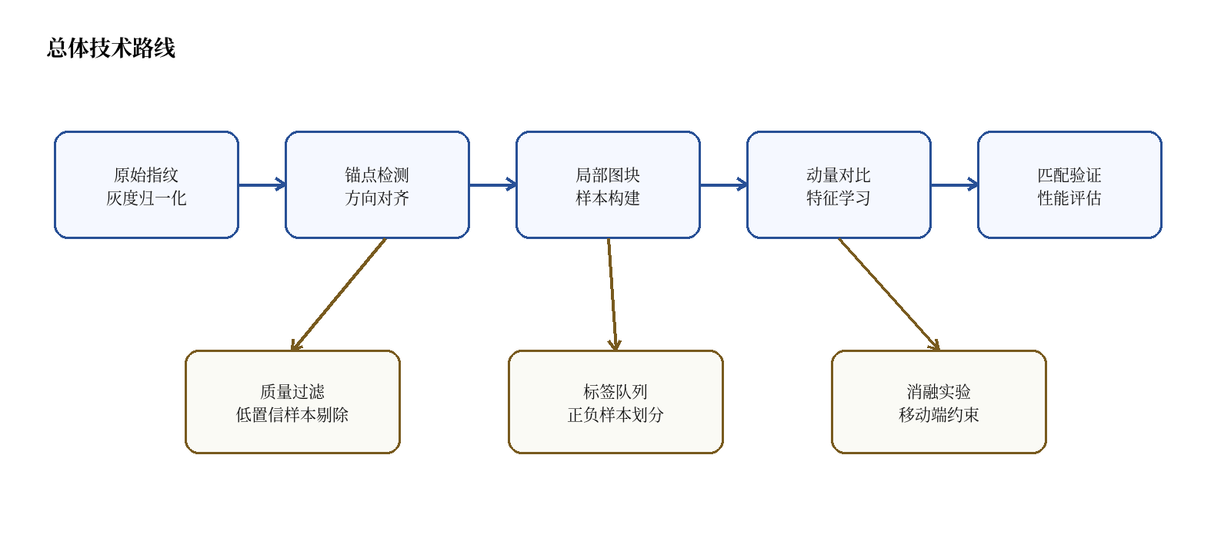
从原始图像到匹配验证
总体技术路线
路线特点：以可靠样本关系为前提，以动量对比学习为核心，以匹配验证结果为评价闭环。
10
Notes:
整体技术路线可以概括为五个步骤。首先对原始指纹图像进行灰度归一化；然后进行锚点检测和方向对齐，并通过质量过滤剔除低置信样本；接着构建局部图块和正负样本关系；随后进入动量对比学习阶段，学习固定维度描述特征；最后通过匹配验证与性能指标形成评价闭环。这一路线的关键是把样本关系构建放在特征学习之前，以降低错误监督。

Slide 11
训练数据质量控制
可靠正样本构建
一
提取局部关键点
二
进行两两匹配
三
几何一致性筛选
四
形成正样本对
判定条件
标签策略
预期作用
匹配点数量达到阈值；几何变换具有一致性；局部区域质量满足要求。
保留可匹配的同类样本对；剔除缺少重叠或匹配不稳定的样本对。
降低噪声正样本比例，提高后续对比训练的特征聚合效果。
11
Notes:
正样本构建是本课题的前置关键步骤。具体流程是先提取局部关键点，再对同一手指图像进行两两匹配，然后使用几何一致性筛选稳定匹配关系，最后把满足条件的样本对作为可靠正样本。这里的重点是，类别相同不等于正样本可靠。只有在局部纹理确实可匹配、几何关系合理且图像质量合格的情况下，才适合作为对比学习中的正样本。

Slide 12
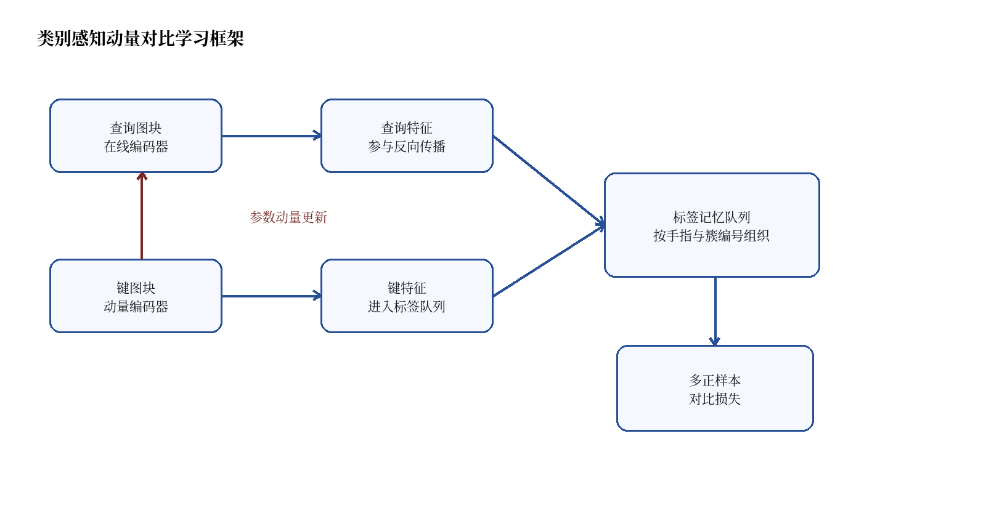
模型核心设计
动量对比学习特征提取方法
•
查询编码器用于当前样本特征提取，并通过反向传播更新。
•
动量编码器通过滑动更新获得更稳定的目标特征。
•
动态队列保存历史特征，扩大负样本对比范围。
•
训练目标是缩小可靠正样本距离，扩大不同手指样本距离。
12
Notes:
模型核心采用动量对比学习框架。查询编码器处理当前输入并参与梯度更新；动量编码器由查询编码器参数滑动更新，因此产生的目标特征更加稳定；动态队列用于存储历史样本特征，从而在不显著增大当前批量的情况下扩大负样本规模。对于指纹任务而言，该机制有助于把可靠正样本拉近，同时把不同手指样本推远，形成更有判别性的特征空间。

Slide 13
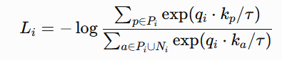
让特征空间更稳定
训练策略与损失函数
多正样本约束
类别感知队列
温度参数调节
同一锚点可对应多个可靠正样本，避免单一正样本造成训练不充分。
队列中保存特征及其标签，用于区分可用正样本和真实负样本。
控制相似度分布的锐度，影响类间分离和训练稳定性。
优化目标：可靠正样本相似度升高，不同手指样本相似度降低
训练中同步进行数据增强、质量过滤和队列更新，减少错误样本对模型的干扰。
13
Notes:
在训练策略上，本课题拟采用多正样本约束和类别感知队列。多正样本约束是指一个锚点可以对应多个可靠正样本，从而增强同类局部结构的聚合效果。类别感知队列是指队列不仅保存特征，还保存标签或样本关系，避免把潜在正样本错误当成负样本。损失函数的目标是提高可靠正样本之间的相似度，同时降低不同手指样本之间的相似度。训练时还会结合数据增强和质量过滤，提高模型对真实采集变化的适应能力。

Slide 14
如何验证方法有效性
实验方案与评价指标
对比方法
消融实验
鲁棒性实验
传统局部特征匹配、孪生网络、三元组训练、普通对比学习方法。
去除正样本筛选、去除动量队列、改变队列规模、改变描述子维度。
旋转、平移、噪声、局部遮挡、低质量图像和跨采集条件测试。
等错误率
固定误受率下真接受率
匹配准确率
模板大小
推理时间
14
Notes:
实验验证分为三个层面。第一是与传统局部特征匹配、孪生网络、三元组训练和普通对比学习进行对比，确认整体性能优势。第二是消融实验，分析正样本筛选、动量队列、队列规模和描述子维度对性能的影响。第三是鲁棒性实验，考察模型在旋转、平移、噪声、遮挡和低质量图像下的稳定性。评价指标包括等错误率、固定误受率下真接受率、匹配准确率、模板大小和推理时间。

Slide 15
预期贡献
创新点
1
面向小面积指纹的样本构建
不是简单按类别构造正样本，而是引入局部匹配和几何一致性筛选。
4
精度与部署联合评估
不仅关注识别准确率，还同时评估模板大小、描述子维度和推理耗时。
2
指纹任务中的动量对比框架
将动量编码器和动态队列引入指纹特征提取，提高负样本利用效率。
3
多正样本与类别感知训练
降低潜在正样本被误当负样本的风险，增强特征空间结构。
15
Notes:
本课题的创新点主要有四个。第一，针对小面积指纹提出可靠样本构建策略，不再简单依赖类别标签。第二，将动量对比学习框架用于指纹特征提取，利用动量编码器和动态队列提升训练稳定性与负样本利用效率。第三，引入多正样本和类别感知训练机制，降低正负样本关系错误带来的影响。第四，在实验设计中同时关注识别精度和部署性能，使方法更接近实际应用需求。

Slide 16
实施基础
可行性分析
理论可行
数据可行
实现可行
指纹识别、度量学习和对比学习均有成熟研究基础，方法逻辑清晰。
已具备按手指类别整理的小面积指纹数据，可进一步构建样本对。
现有深度学习框架可支撑模型搭建、训练、消融和测试。
实验可行
应用可行
可建立传统方法、孪生网络和动量对比学习等多组基线进行验证。
输出固定维度描述子，便于模板存储和移动端后续部署评估。
16
Notes:
从理论上看，指纹识别、度量学习和对比学习都有较成熟的研究基础；从数据上看，已有按手指类别整理的小面积指纹数据，可以进一步构建正负样本对；从实现上看，深度学习框架可以支持双编码器、队列更新和损失函数设计；从实验上看，可以设置多个基线方法进行对比；从应用上看，模型最终输出固定维度描述子，有利于模板存储和移动端部署。

Slide 17
时间推进
研究计划与进度安排
第1阶段
文献调研与开题
完成研究现状梳理、数据检查和技术路线确定。
第2阶段
样本构建与基线实现
完成预处理、局部匹配筛选和基础对比实验。
第3阶段
模型训练与改进
完成动量对比学习模型、消融实验和参数调优。
第4阶段
论文撰写与答辩
整理实验结果，完成论文定稿和答辩材料。
17
Notes:
研究计划分为四个阶段。第一阶段完成文献调研、开题和技术路线确认；第二阶段完成数据预处理、样本构建和基线方法实现；第三阶段完成动量对比学习模型训练、消融实验和参数调优；第四阶段整理实验结果，完成论文撰写、修改和答辩材料准备。

Slide 18
研究输出
预期成果
•
形成一套面向小面积指纹的可靠正样本构建方法。
•
提出并实现基于动量对比学习的指纹特征提取模型。
最终目标
•
完成与传统方法和深度度量学习方法的系统对比实验。
提升小面积指纹
在非理想采集条件下的
稳定匹配能力
•
获得识别性能、鲁棒性和部署开销方面的完整实验结果。
•
完成硕士学位论文及开题、中期和答辩相关材料。
18
Notes:
本课题的预期成果包括五个方面。第一，形成一套面向小面积指纹的可靠正样本构建方法；第二，提出并实现基于动量对比学习的指纹特征提取模型；第三，完成与传统方法和深度度量学习方法的系统对比；第四，获得识别性能、鲁棒性和部署开销方面的实验结果；第五，完成硕士学位论文以及开题、中期和答辩材料。

Slide 19
谢谢各位老师
敬请批评指正
19
Notes:
我的汇报到此结束，恳请各位老师批评指正。

